Slide 1
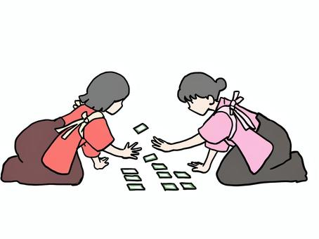
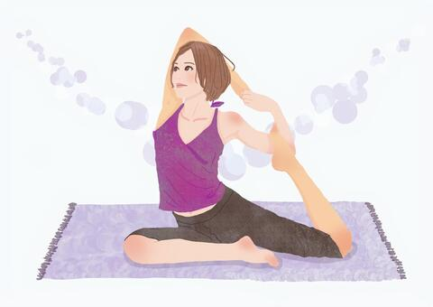
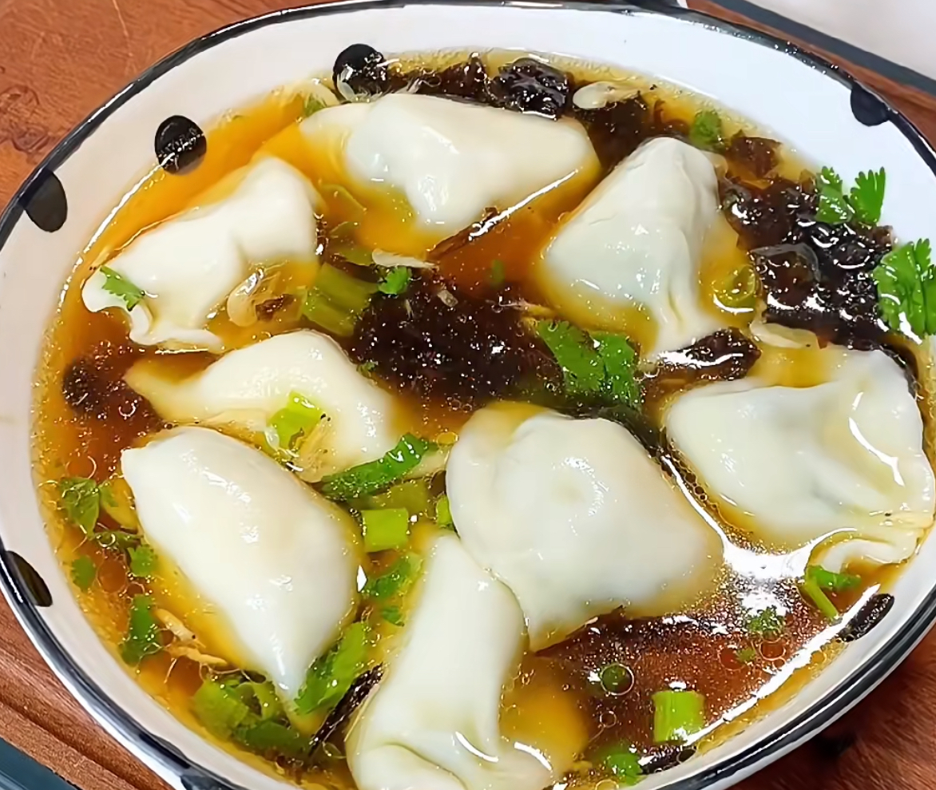
12
2024
NO.80
2024年12月号
ご注目ください、受付中の教室！！
●「お飾り作り教室」 費用500円を持って窓口へ
日時：12月22日（日） 9時30分～12時00分
内容：手作りのお正月飾りを作ります。
講師：寒川町郷土研究会 吉田 明 氏
募集：○対象/町内在住・在勤の方 ○定員/12名（先着順）
持物：花バサミ、作品を入れる袋（汚れてもよい服装で）
●「新春百人一首かるた会」 無料
日時：1月4日（土） 10時00分～11時30分
内容：新年の初めにかるた会を行います、初心者も歓迎！！
講師： みよし野会 会員
募集：○対象/在住・在勤 ※子供も参加可能 ○定員/１0人程度（先着順）
これから募集開始の教室ご案内
●「薬膳ヨガ～太るをテーマに～」 無料
受付：12/14（土）から同館へ電話か直接
日時：1月26日（日） 10時00分～11時30分
内容：ヨガを通してメタボの改善を目指します。
講師：ヨガインストラクター 石見 元美 氏
募集：○対象/町内在住か在勤の方 ○定員/20名（先着順）
持物：運動のできる服装、ヨガマットもしくはバスタオル、筆記具
●「メンズクッキング教室」
受付：1/4（土）から費用500円を持って窓口へ
日時：2月16日（日） 10時00分～13時00分
内容：水餃子（スープ）、ごはん、付合せ。
講師：小林 美恵子 さん
募集：○対象/町内在住か在勤の男性 ○定員/12名（先着順）
持物：エプロン、三角巾、布巾

Slide 2
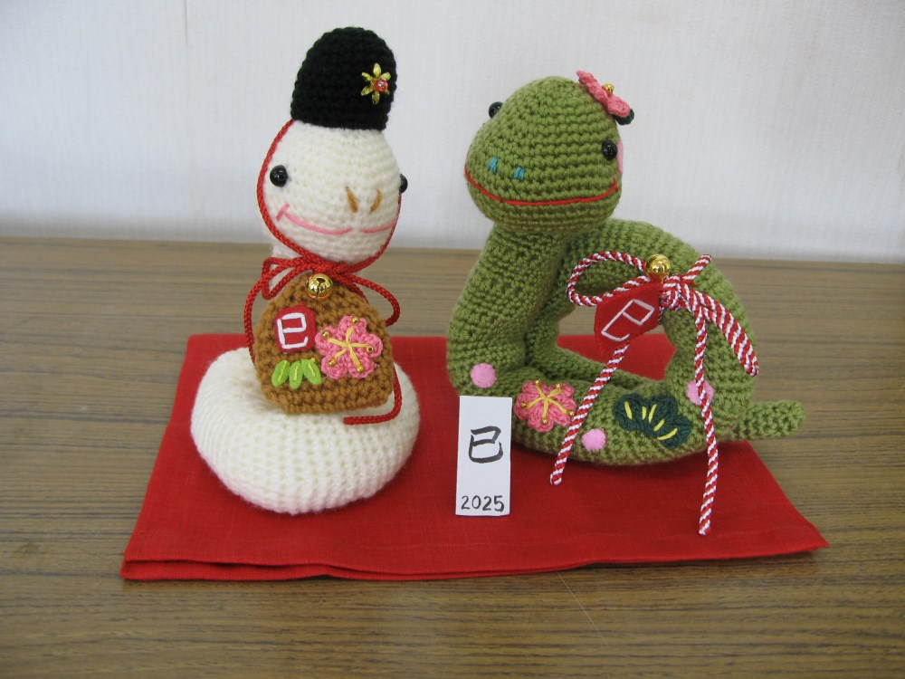
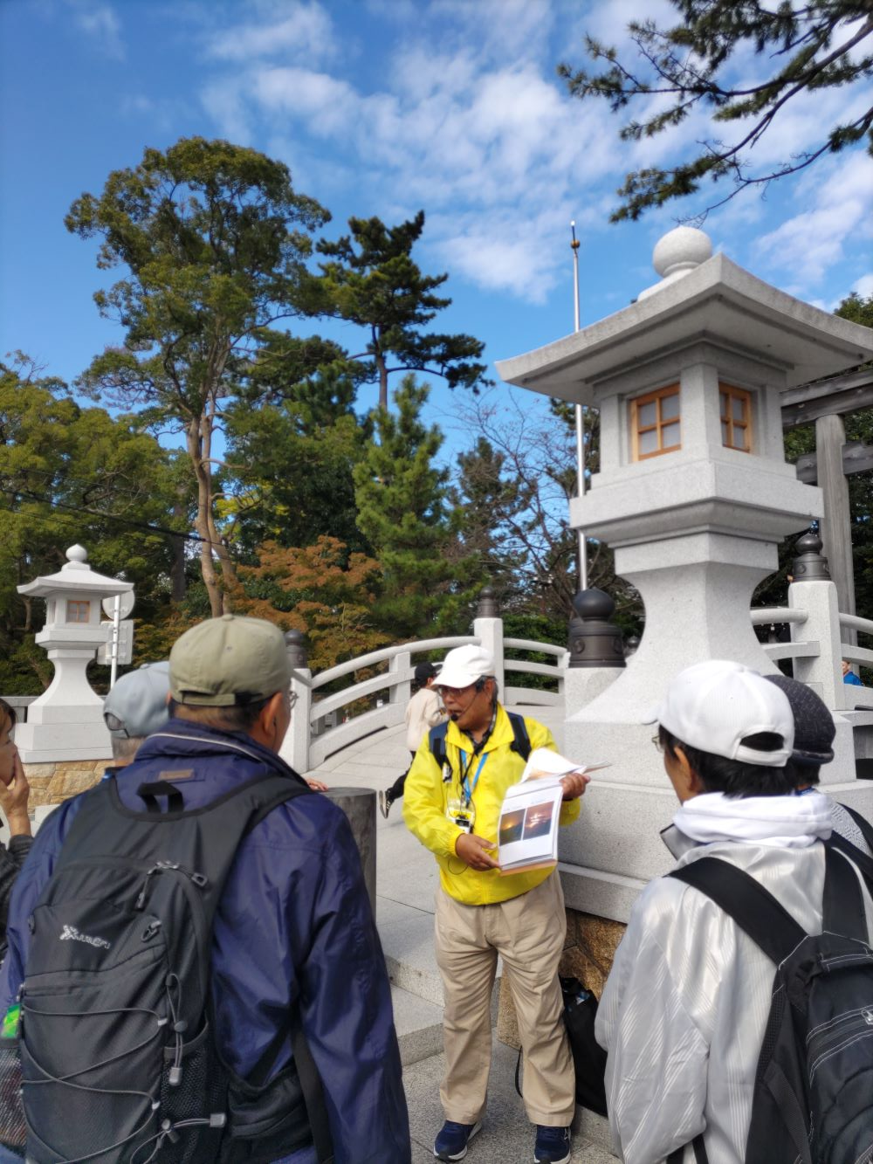
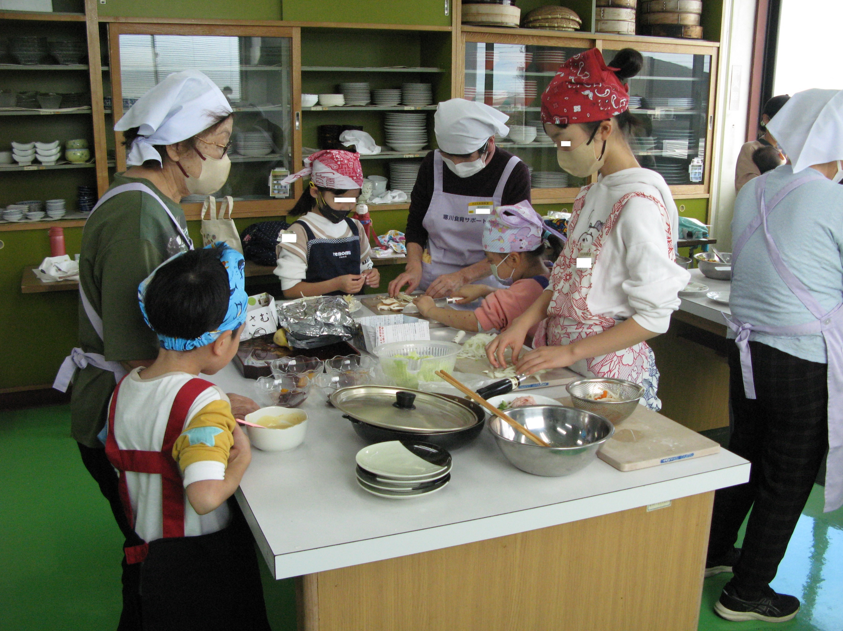
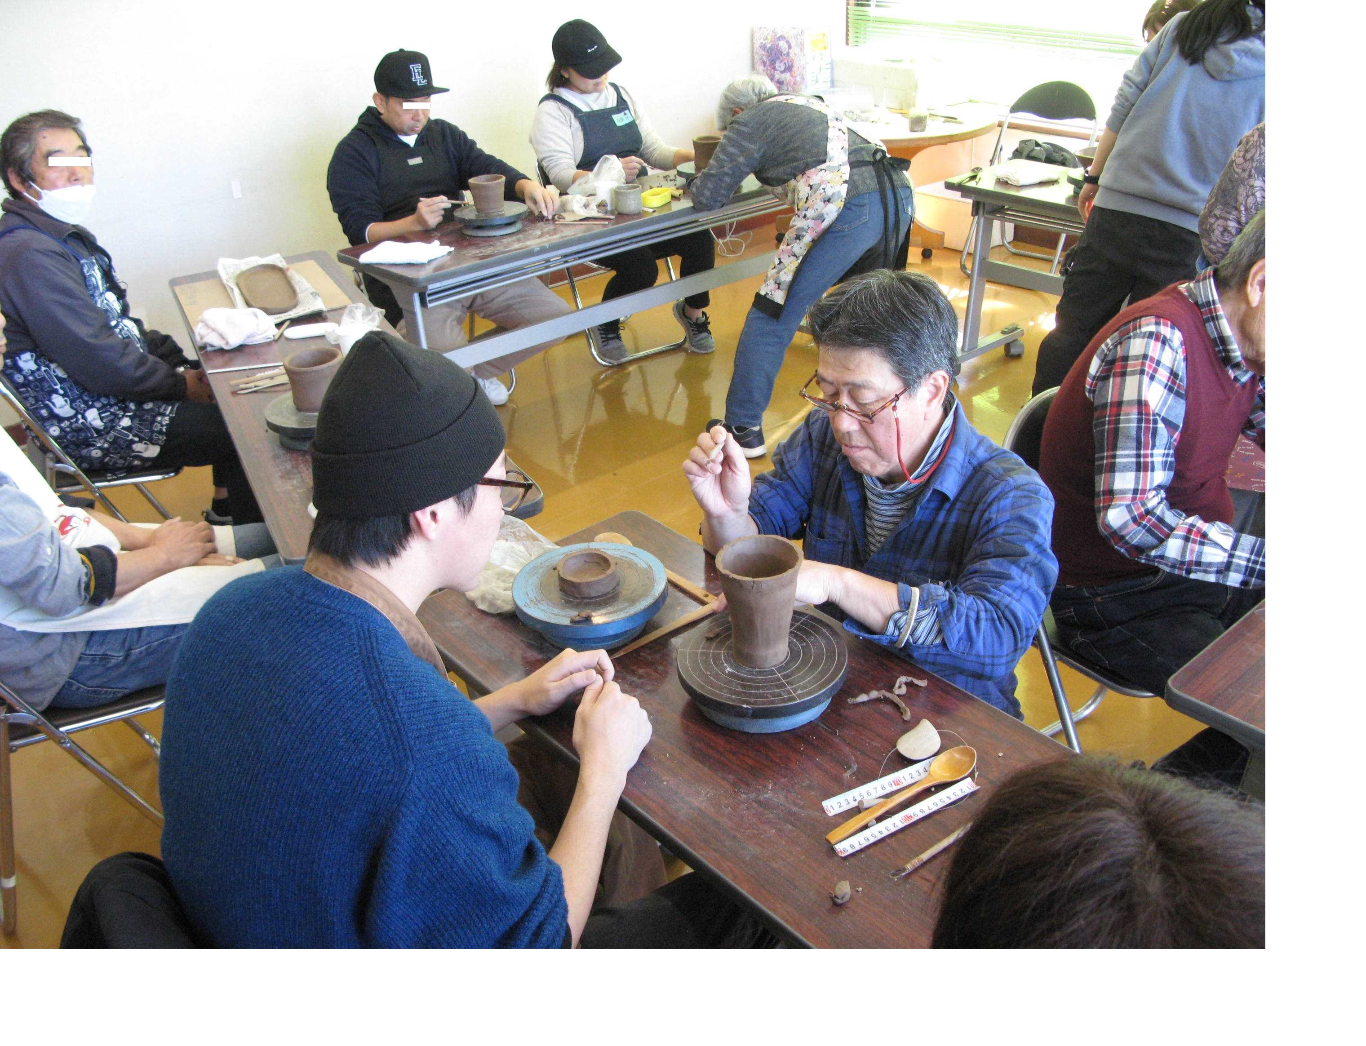
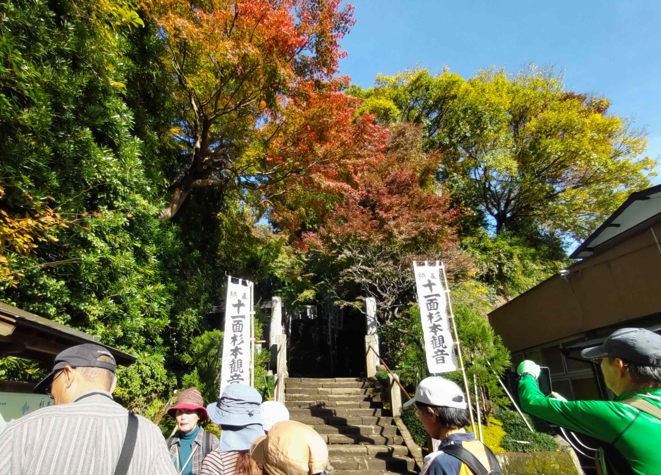
北部公民館だより
2024.12.10北部公民館だより・ほっこりパーク 12月号
教室の報告 - 多数参加ありがとうございました！ -
◆「あみぐるみ教室」 11/4,11/6,11/8 開催
白と緑の蛇2匹を編むものでしたが、皆さん上手で今回
初めて全員3日間で完成しました、また最後には多くの参加
者が自身で完成した大きさや表情など個性のある、あみぐる
みにポーズを付けて姿を写真に収めていました。
参加人数 延べ30名
◆「寒川歴史散歩｣ 11/9 開催
今年は天気に恵まれ約10Kmのコースでしたが皆さん楽し
く歩かれました。さむかわ観光ガイドクラブの森さんのご尽
力で、行安寺、安楽寺ではご住職に直接ご対応いただき普段
見ることが出来ない本堂の奥まで見学させて頂き参加者に大
変好評でした。またアンケートでも「またの企画待ち望んで
います」など次回も期待する意見が多数でした。
参加人数 10名
◆「子ども料理教室」 11/17 開催
今年も応募12人に対して申し込み25人と大人気の教室と
なりました。内容は鮭のちゃんちゃん焼き風とカラフル白玉
ぜんざいを作りました。みんな楽しそうに料理を作り、美味
しそうな料理が完成しました。試食では自分の作った料理を
美味しそうに食べていました。
参加人数 12名
◆「陶芸教室」 11/24 開催
今年もすぐに満席となった講座となりました。初めての方
もいらっしゃいましたが時間内に完成する事が出来ました。
みなさん上手に出来上がり、作品の焼き上がりが楽しみです。
参加人数 10名
◆「秋の鎌倉ハイキング」 11/27 開催
鎌倉駅から鎌倉で一番古く、階段が苔むした杉本寺や国際
的に大変有名になり外国人観光客が多い報国寺（竹寺）を巡
り、民家の脇の細い急坂を登ると、どこがピークだったか衣
張山展望台を過ぎお弁当となりました、その後、名越の切通
しを通って鎌倉駅に戻るコースでした。参加いただいた方々
はガイドさんの古刹の説明を聞き、また山の紅葉を見て心身
のリフレッシュができて大満足の様子でした。
参加人数 17名

